Slide 1
Eksploracja Danych
Przygotowanie i wstępna obróbka danych
filtrowanie oraz czyszczenie danych, dyskretyzacja,
dobór i eliminacja zmiennych, redukcja przestrzeni cech
graficzne metody prezentacji danych
Krzysztof Regulski, WIMiIP, KISiM,
regulski@metal.agh.edu.pl

Slide 2
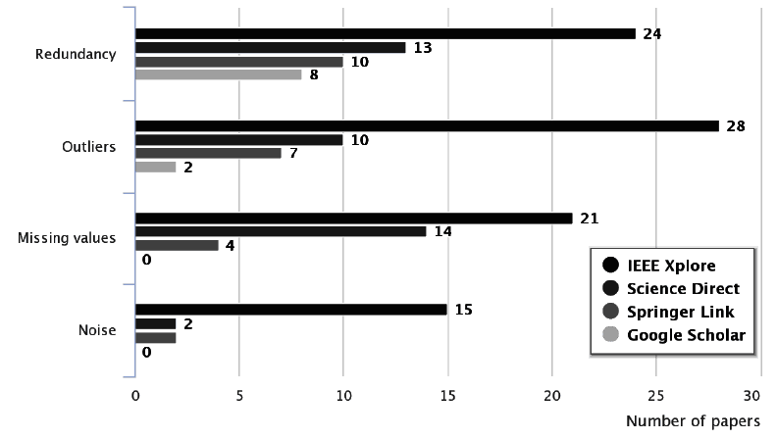
Data Quality
High dimensionality

Slide 3
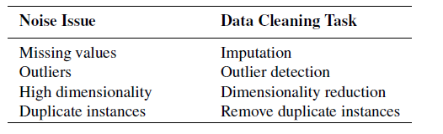
Data Cleaning
Imputation:
– Deletion: excludes instances if any value is missing
– Hot deck: missing items are replaced by using values from the same dataset
– Imputation based on missing attribute (e.g, mean, median, mode, trimmed mean)
– Imputation based on non-missing attributes: regression or classification
Outlier detection:
Clustering or Distance (e.g, Local Outlier Factor - LOF)
Dimensionality reduction:
– Filter: selects features based on discriminating criteria(e.g. correlation coefficients)
– Wrapper: based on the regression models (e.g. error measures) are maintained or discarded features in each iteration
– Embedded: the features are selected when the regression model is trained.
– Projection: looks for a projection of the original space to space with orthogonal dimensions (PCA)

Slide 4
Czyszczenie danych
Pierwszym krokiem po zebraniu danych powinna być wstępna analiza polegająca na oczyszczeniu zbioru danych z wartości odstających, spowodowanych np. błędami grubymi
Błędy grube wynikają najczęściej z jakiegoś poważnego przeoczenia, pomyłki – np. złego odczytania skali miernika, z pomylenia miejsca zapisu przecinka podczas przetwarzania pomiarów, zmierzenie nie tego obiektu itp.

Slide 5
(un)supervised data cleaning
Accuracy, Completeness, Consistency, Normalization and Timeliness
  specifying multiple business rules or logical relationships among data
  missing data filling in the multi-view and panoramic dispatching
  inconsistent data repair under the distributed big data
unsupervised data cleaning can essentially be seen as a repair way which relies solely on the data set itself
(lack of sufficient domain knowledge to specify the corresponding business rules for the erroneous data)

Slide 6
unsupervised data cleaning methods
use data mining (such as, association rules mining, frequent pattern mining, etc.) to mine out possible business rules from data sets, and transforms the unsupervised data cleaning into supervised, weakness:
The support threshold setting in data mining has a great impact on results, too large or too small thresholds will affect its credibility and effectiveness. In this case, different combination of thresholds can get different mining results, which makes the results subjective.
The data mining results are not all “equality constraints” like conditional functional dependencies, which cannot guide the repair process directly, but also need to integrate the decision tree, interpolation or other methods;
use the data set itself to repair, e.g., the combines the supervised and unsupervised machine learning to repair the “dirty data” in data sets. This kind of methods does not require an additional training set in repair processes, but the time complexity is relatively high.
in unsupervised cleaning, the corresponding conflict-free data set without “dirty data” can be regarded as the training set to learn the correlation in original data sets, and then we repair the erroneous data by the learning correlation, which may obtain better results.

Slide 7
data quality problems ¹
Redundancy error
  means that multiple identical or similar records are generated for the same entities, the redundant data wastes the storage space and reduces the data availability.
  The entity resolution technology (ER) is usually used to repair this kind of error data.

Slide 8
data quality problems ²
Canonicalization error
  inconsistency caused by different recording methods for same attributes in the process of data merging or multi-source data fusion. The values of these error elements are usually correct, but due to the lack of standardization, they are determined as the error data during a detection process.
  In this case, the data standardization can solve these errors well.

Slide 9
data quality problems ³
Strong logic error
  error types with wrong truth values.
  strong logical correlation between the attribute of the error data and other attributes in data sets
  e.g., the left hand side (LHS) and right hand side (RHS) attributes of a conditional functional dependency,
  the birthday and age attributes of a company staff
  Such strong logical correlation are easy to be obtained or specified from the given data set, and can guide the cleaning process directly.

Slide 10
data quality problems ⁴
Weak logic error
  error types with wrong truth values, but there is weak logic correlation among attributes, which are the inherent relationship too
  e.g., the company address and home address of a staff,
  correlation between an employee’s education and monthly salary.
  Under a normal circumstance, they are difficult to be directly found.

Slide 11
Jeżeli przygotowany zbiór danych będzie zawierał wartości odstające, wtedy analizy, które będą wykonywane w następnej kolejności mogą dać błędne wyniki.
Najczęściej stosowane:
  test Grubbsa,
  test trzech sigma (normalny),
  Tukeya
  test Dixona,
  test Cochrana,
  test 3d,
  kryterium Chauveneta.

Slide 12

Test Grubbsa
W celu sprawdzenia, czy w zbiorze danych jest wartość odstająca ze względu na wartość średnią, w pierwszej kolejności musimy znaleźć kandydata na wartość odstającą, czyli wartość która jest najbardziej oddalona od ogólnej średniej.
Następnie wartość bezwzględną różnicy pomiędzy wartością średnią a wartością kandydata należy podzielić przez odchylenie standardowe. Otrzymujemy w ten sposób wartość statystyki zwanej statystyką Grubbsa:
Pozostaje nam otrzymaną wartość G porównać z wartością krytyczną, którą może my odczytać z odpowiednich tablic. Jeżeli G będzie zbyt wysokie, wtedy należy uznać kandydata za wartość odstającą.

Slide 13
STATISTICA: Moduł Podstawowe statystyki i tabele
  Aby wykonać ten test, idziemy do okna Statystyki opisowe i wybierzmy kartę Odporne. Karta ta zawiera opcje umożliwiające włączenie do arkusza wynikowego średniej Winsora, średniej przyciętej oraz testu Grubbsa.
  Test Grubbsa na obserwacje odstające może być użyty w celu wskazania jednej obserwacji odstającej podczas jednego przebiegu.
  Test ten polega na wyliczeniu jak daleko potencjalna obserwacja odstająca znajduje się od pozostałych wartości w zbiorze danych.
  Statystyka testu Grubbsa (G) liczona jest jako stosunek największego bezwzględnego odchylenia średniej z próby do odchylenia standardowego próby

Slide 14
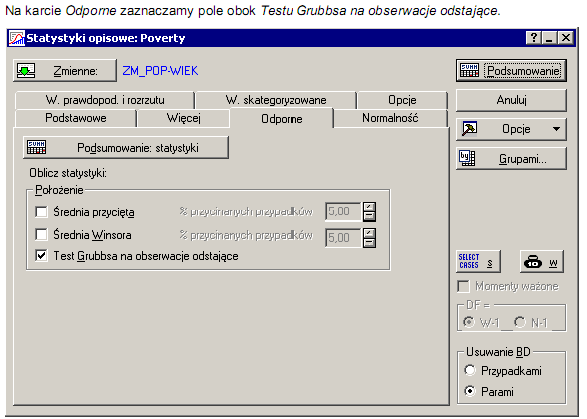
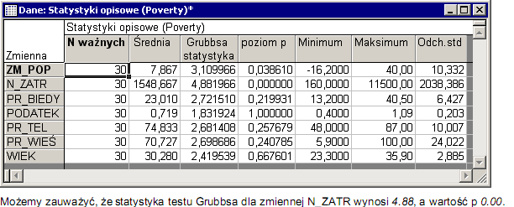

Slide 15
Zamiana obserwacji odstających.
Po tym jak wskazano obserwacje odstające, do badacza należy określenie czy obserwacje te przedstawiają szczególną własność danej zmiennej czy są wynikiem błędu albo innych anomalii, które nie powinny być modelowane.
W programie STATISTICA (i innych) znajdują się opcje czyszczenia danych, które mogą być wykorzystane w celu zamiany obserwacji odstających.
Dostęp do tej opcji możliwy jest przez wybór polecenia Zamień odstające z menu Dane - Czyszczenie danych.

Slide 16
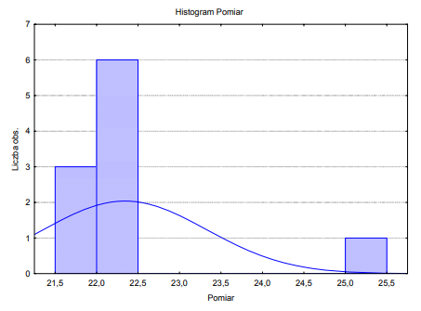
problemy w testowaniu odstających
testowanie np. testem Grubsa wymaga iteracyjnego przeglądania całego zbioru
po wykryciu obserwacji odstającej powinniśmy ją odrzucić i ponownie przeszukać zbiór od początku
czasem wystarczy „przejrzeć” zbiór za pomocą histogramu, wykresu ramka-wąsy
czy przefiltrować regułą 3-sigm

Slide 17
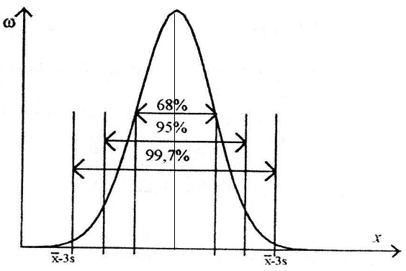
Reguła „3 sigma”

Slide 18
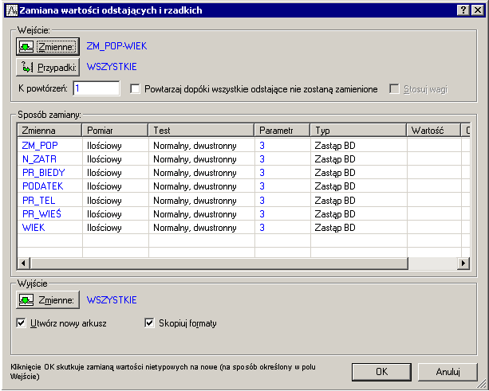
Okno Zamiana wartości odstających i rzadkich zawiera różne testy umożliwiające identyfikację obserwacji odstających w zmiennych ciągłych i jakościowych.
W przypadku zmiennych jakościowych, STATISTICA za obserwacje odstające uzna te przypadki, których kod lub wartość tekstowa występują rzadziej niż określona częstotliwość. W przypadku zmiennych ciągłych można wybrać jeden z wielu dostępnych testów.

Slide 19
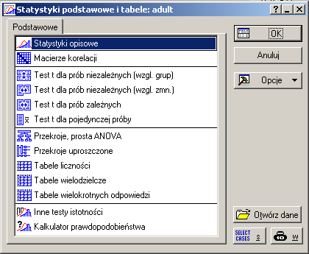
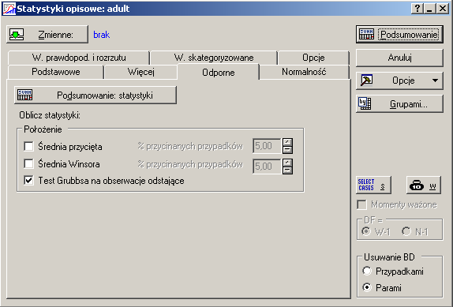
Test Grubbsa

Slide 20
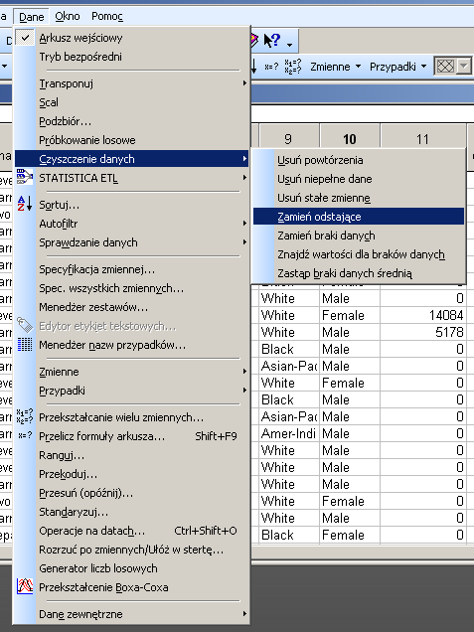
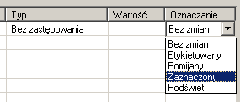
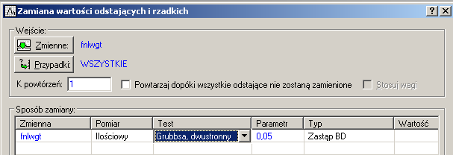
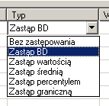
Zamiana obserwacji odstających.
2
1

Slide 21
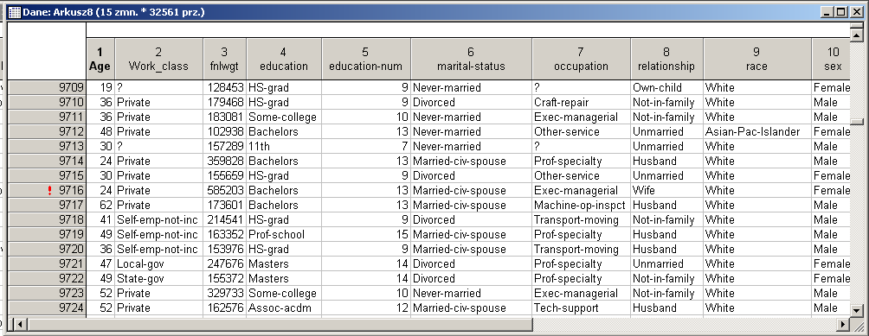

Slide 22
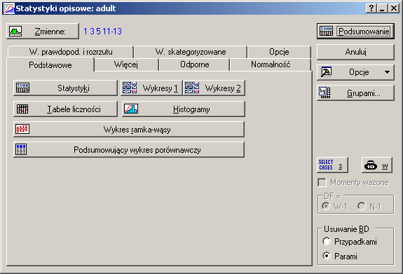
Metoda graficzna

Slide 23
Wykres ramka-wąsy
Podejście graficzne. Popularnym sposobem wykrywania obserwacji odstających jest stworzenie wykresu ramkowego. Aby to zrobić, należy kliknąć przycisk Zmienne, który znajduje się w oknie Statystyki opisowe. Otrzymamy okno wyboru zmiennej. Ponieważ interesuje nas znalezienie jakiejkolwiek obserwacji odstającej w naszym zbiorze, klikamy przycisk Wszystkie oraz OK. Następnie, na karcie Podstawowe, klikamy Wykres ramka-wąsy.

Slide 24
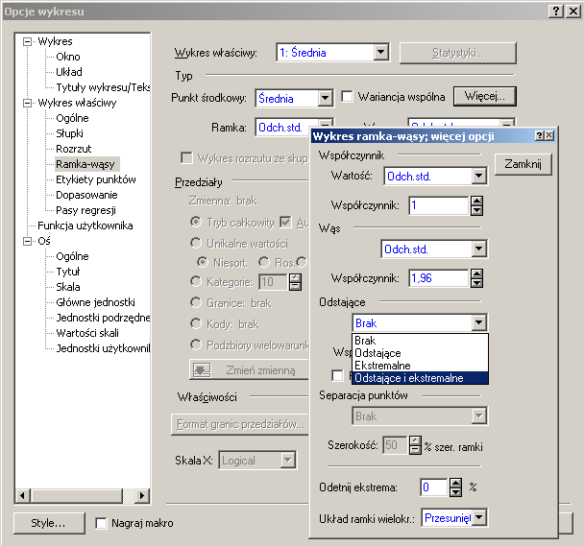
Obserwacje odstające
Aby włączyć pokazywanie takich obserwacji, należy dwukrotnie kliknąć w tło wykresu. Na ekranie pojawi się okno Opcje wykresu; przechodzimy w nim na kartę Wykres właściwy: Ramka-wąsy.

Slide 25
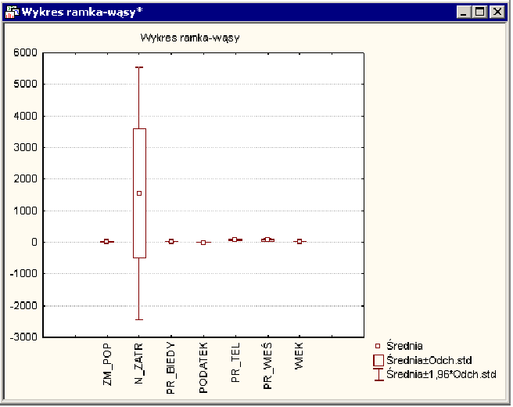
Przykład: Wykrywanie obserwacji odstających
Podejście graficzne. Popularnym sposobem wykrywania obserwacji odstających jest stworzenie wykresu ramkowego.

Slide 26
Widać wyraźnie, że zmienna N_ZATR cechuje się większą zmiennością niż pozostałe zmienne. Na tym początkowym wykresie potencjalne obserwacje odstające i ekstremalne nie są wskazane. Aby włączyć tę opcję, należy dwukrotnie kliknąć w tło wykresu aby wyświetlić okno Wszystkie opcje, a następnie wybrać kartę
Wykres właściwy: Ramka-wąsy.

Slide 27
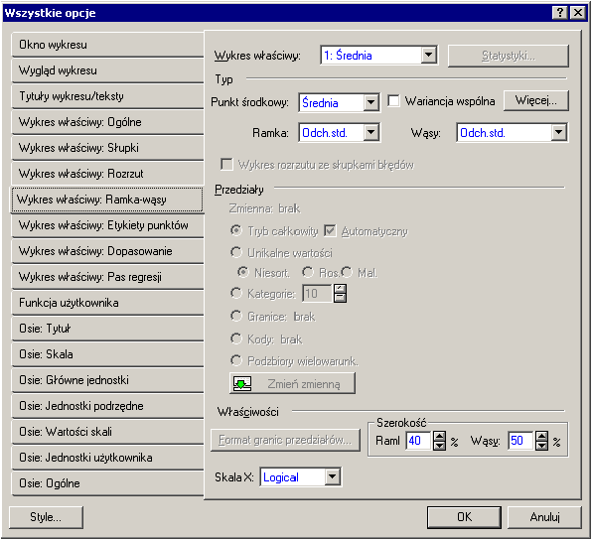
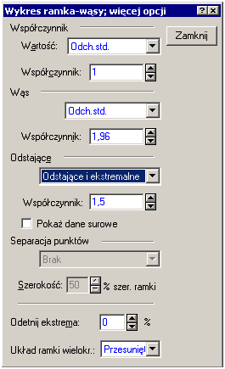
wybieramy dodatkowe opcje określające wykres, kontrolujące wyświetlanie obserwacji odstających i ekstremalnych oraz wykorzystanie rozkładu przyciętego zmiennej zależnej do policzenia średniej/mediany.
W oknie Wykres ramka-wąsy; więcej opcji wybieramy Odstające i ekstremalne z rozwijanej listy Odstające.

Slide 28
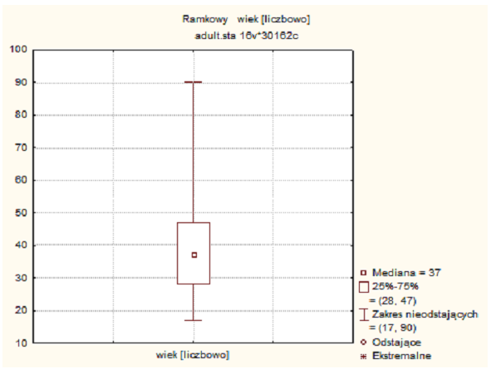
Usuwanie odstających wartości
Dla każdej ze zmiennej liczbowej wykonuje się wykresy ramka-wąsy, by znaleźć wartości odstające.
stosuje się następujące współczynniki:
  Ramka
  Wąs
  Odstające

Slide 29
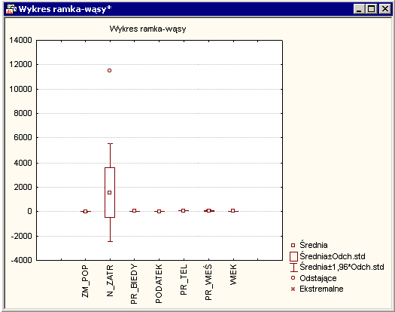

Slide 30
Algorytmy dyskretyzacji danych ciągłych.
Dyskretyzacja wartości atrybutów ciągłych polega na zastąpieniu każdej wartości atrybutu wartością dyskretną, odpowiadającą pewnemu przedziałowi ciągłych wartości oryginalnego atrybutu.
Przedziały te są uporządkowane, co sprawia, że w wyniku dyskretyzacji otrzymujemy zamiast atrybutu ciągłego atrybut porządkowy o skończonej liczbie wartości.

Slide 31
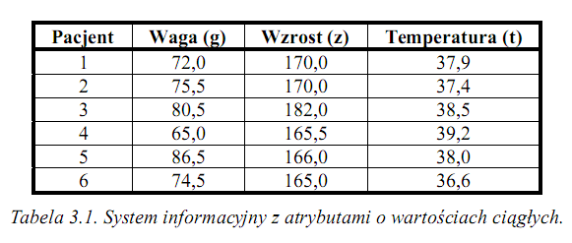
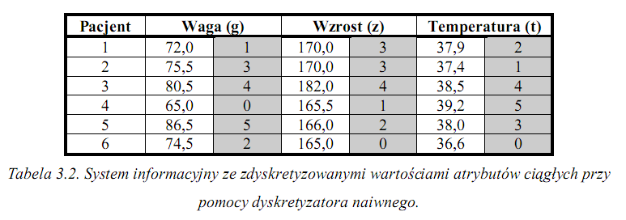
Dyskretyzacja naiwna.
Polega ona na tym, że każdej nowej wartości rzeczywistej danego atrybutu przyporządkowujemy nową wartość naturalną.

Slide 32
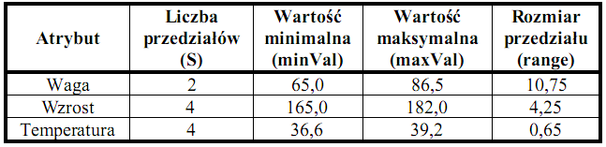
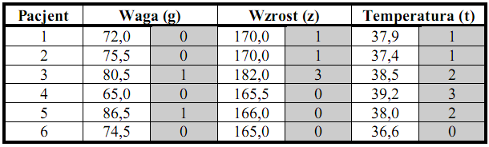
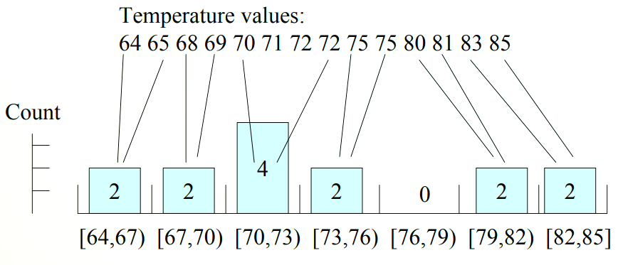
Dyskretyzacja według równej szerokości.

Slide 33
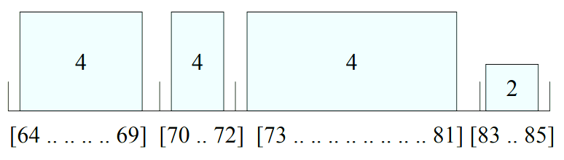
Dyskretyzacja atrybutów ilościowych
Przedziały o równej szerokości – rozmiar każdego przedziału jest identyczny (np. przedziały 10tys. dla atrybutu „dochód”)
Przedziały o równej gęstości – każdy przedział posiada zbliżoną (równą) liczbę rekordów przypisanych do przedziału
Dyskretyzacja poprzez grupowanie (cluster-based) – przedziały odpowiadają skupieniom wartości dyskretyzowanego atrybutu

Slide 34
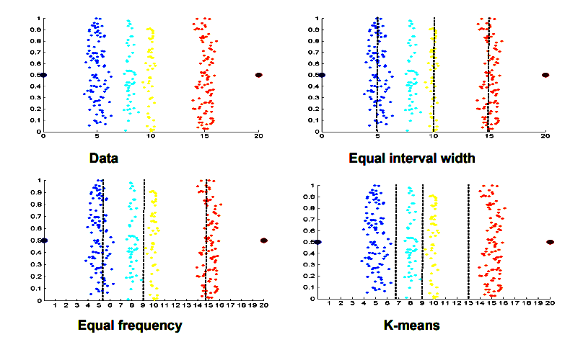
Dyskretyzacja poprzez grupowanie

Slide 35
Wybór zmiennych

Slide 36
Skąd wziąć dane do analizy?
Punktem wyjścia wszystkich metod analitycznych jest tablica decyzyjna o ustalonych rozmiarach.
Skąd wziąć taką tablicę w sytuacjach praktycznych? Budowa tablicy na podstawie surowych danych wejściowych przebiega w dwóch kierunkach - w zależności od tego, czy mamy nadmiar, czy niedobór cech (atrybutów) do analizy:
  selekcja cech (wybór najlepszych),
  tworzenie nowych cech (ekstrakcja cech).

Slide 37
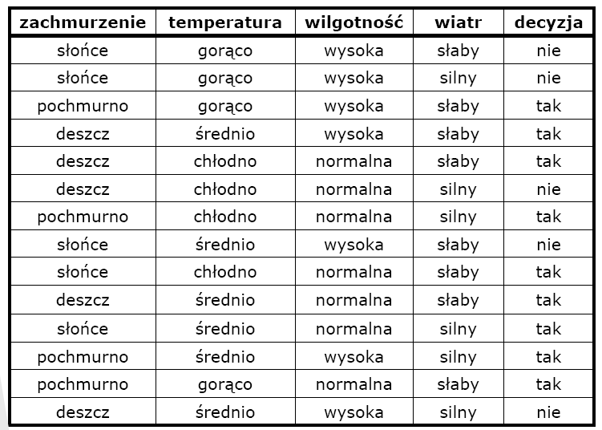
Czy dziś grać w golfa?

Slide 38
Metody doboru zmiennych do modelu
Zmienne wybiera się na podstawie wiedzy dziedzinowej.
Wymagania nt. własności zmiennych niezależnych:
  Są silnie skorelowanych ze zmienną, którą objaśniają.
  Są nieskorelowane lub co najwyżej słabo skorelowane ze sobą.
  Charakteryzują się dużą zmiennością.
Jak wykorzystać współczynniki korelacji?

Slide 39

Macierz korelacji
jest macierzą kwadratową
wartości wszystkich elementów macierzy należą do przedziału
< -1, 1 > (ponieważ są współczynnikami korelacji)
wszystkie elementy leżące na głównej przekątnej tej macierzy równe są 1 (określa to stopień skorelowania zmiennej X_{i} z nią samą)
jest to macierz symetryczna
wyznacznik tej macierzy należy do przedziału < 0, 1 >

Slide 40
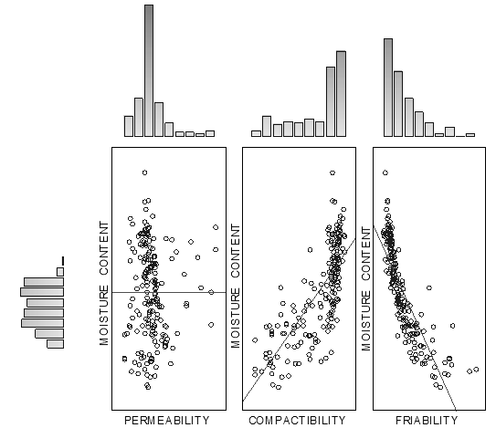
Macierz wykresów rozrzutu

Slide 41
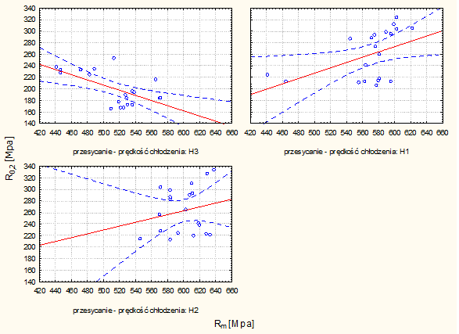
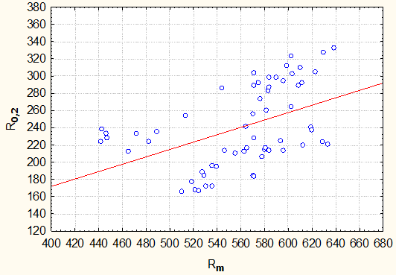
Skategoryzowany wykres rozrzutu
Wykres rozrzutu R_{0,2} względem R_{m}
kategorie względem przesycanie - prędkość chłodzenia

Slide 42
Wybór zmiennych do modelu
W modelu powinny znaleźć się zmienne silnie skorelowane ze zmienną zależną i jak najsłabiej skorelowane między sobą.
Aby wybrać optymalny model zawierający najsilniej skorelowane ze zmienną zależną zmienne niezależne stosuje się metody
regresji krokowej:
  regresja krokowa postępująca – polega na kolejnym dołączaniu do modelu zmiennych objaśniających na podstawie statystyki F
  regresja krokowa wsteczna – budujemy model ze wszystkich dostępnych zmiennych, a następnie usuwamy z modelu najmniej istotne (statystyka F)
Nie ma automatycznych, doskonałych metod doboru zmiennych. Obliczenia wspierane pakietem obliczeniowym należy korygować w oparciu o znajomość problemu.

Slide 43
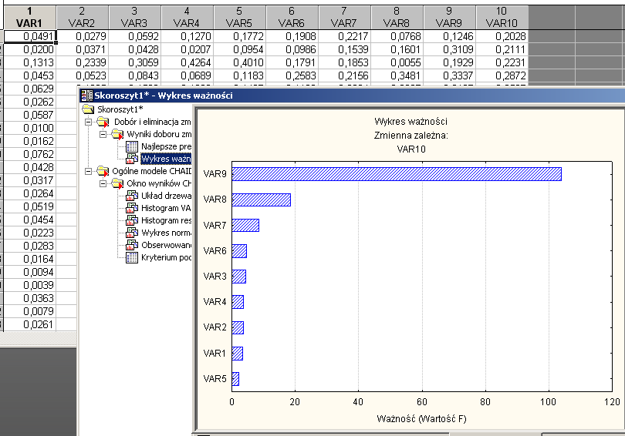
STATISTICA - Dobór i eliminacja zmiennych
Procedura ta sprawdza wpływ zmiennych na zmienną zależną
automatycznie eliminuje puste zmienne (niezawierające żadnych wartości) i stałe (przyjmujące tę samą wartość dla wszystkich przypadków).
procedura bada wpływ pojedynczych zmiennych na wielkość wyjściową. Sprawdza ona, na ile
dla różnych wartości potencjalnego predykatora zmienna zależna przyjmuje różne wartości.

Slide 44
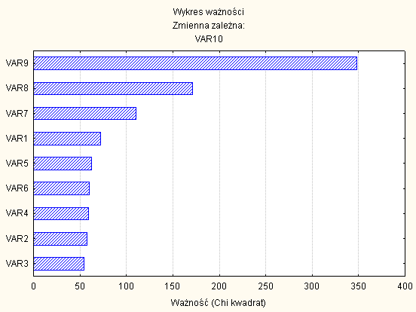
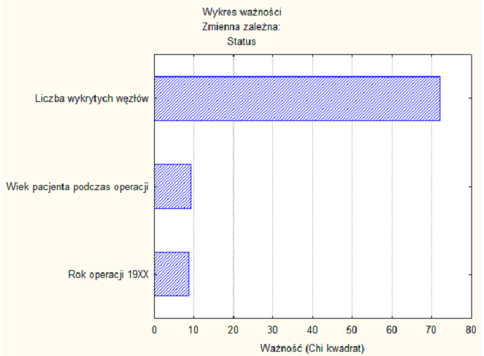
Dobór i eliminacja zmiennych

Slide 45
Korelacje nieparametryczne
Trzy najpowszechniejsze nieparamtryczne współczynniki korelacji:
  R Spearmana
  tau Kendalla
  współczynnik gamma
Warto zauważyć, że statystyka chi-kwadrat obliczana dla dwudzielczych tabeli liczności również jest dokładną miarą współzależności dwóch (stabelaryzowanych) zmiennych, a w odróżnieniu od miar korelacji opisanych niżej, może być stosowana dla zmiennych jakościowych (tzn. wyrażonych na skali nominalnej).

Slide 47
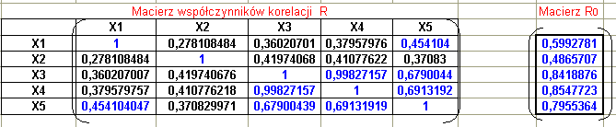
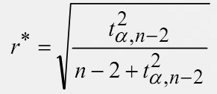
Dobór i eliminacja zmiennych
α=0,05
t_{α}=2,1009
r*=0,4438
współczynniki > r*
korelacje korzystne dla modelu
korelacje niekorzystne dla modelu

Slide 48
α=0,05
t_{α}=2,1009
r*=0,4438
współczynniki > r*
wszystkie zmienne istotne
do modelu wchodzą:
X₁, X₂, X₄
Liniowa postać modelu:
Y=a₀ + a₁X₁ + a₂X₂ + a₄X₄+ e

Slide 49
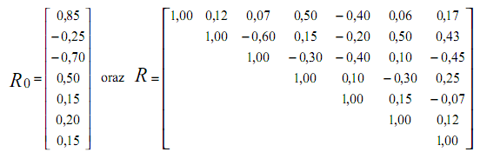
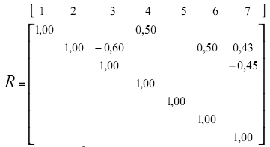

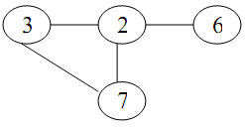

Metoda analizy grafów (metoda Bartosiewicz)
r*=0,4
r(X₂)=3
do modelu wchodzą:
X₅,
X₁,
X₂,

Slide 50
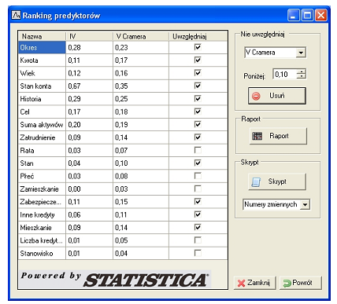

STATISTICA – wybór predyktorów
Budujemy w nim ranking zmiennych i wybieramy jedynie te zmienne, które są w sposób istotny powiązane z modelowanym zjawiskiem.
Miarą szacowania mocy predykcyjnej jest wskaźnik information value (IV)
Wyznacznikiem mocy predykcyjnej poszczególnych wartości lub przedziałów wartości zmiennych prognozujących jest miara Weight of Evidence (WoE)

Slide 51
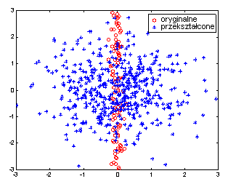
Wstępne przetwarzanie danych
W analizach wielowymiarowych często mamy do czynienia z sytuacją, gdy zmienne mają bardzo różne zakresy zmienności (różne wariancje).
Na wykresie rozrzutu przedstawione są przykładowe, dwuwymiarowe dane. Obie skale wykresu są takie same, w związku z czym, przed transformacją (czerwone punkty) wydaje się, że większość zmienności zawiera się w drugim wymiarze X2.
Jednak po przeskalowaniu zmiennej X1 (niebieskie punkty) widać, że obie zmienne mają zmienność podobnego typu. Konieczne jest więc takie przeskalowanie zmiennych, by żadna nie miała sztucznie zawyżonego, czy zaniżonego wpływu na analizę, tylko z powodu skali.

Slide 52
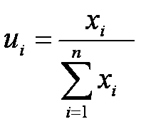
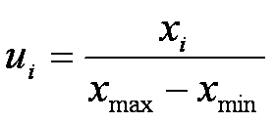

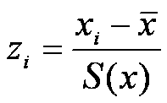
Standaryzacja / Normalizacja
W wyniku normalizacji danych otrzymujemy wektory, których wartości cech są zawarte w przedziale <0,1>. Normalizacja nie uwzględnia rozkładu wartości danej cechy.
Wynikiem standaryzacji jest wektor cech , których wartość średnia m = 0 , natomiast odchylenie standardowe s = 1, dzięki czemu wszystkie cechy mają jednakowy wkład do wartości odległości

Slide 53
Redukcja przestrzeni cech

Slide 54
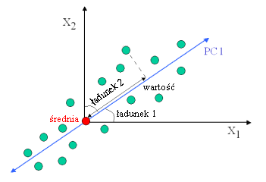
PCA, analiza składowych głównych
załóżmy, że nasze dane X są dwuwymiarowe. Dane te będziemy reprezentować za pomocą jednej składowej głównej. Składową tę oznaczmy przez PC₁.
Kierunek osi PC₁ jest taki, że składowa ta przejmuje najwięcej (jak to tylko możliwe) zmienności danych.
Każdy punkt oryginalnych danych x_{i} = (x_{i1}, x_{i2}) może zostać zrzutowany na oś PC₁. Wartość rzutu, czyli pozycja punktu na osi PC₁ - t_{i} jest wartością danej obserwacji w sensie składowej głównej.

Slide 55
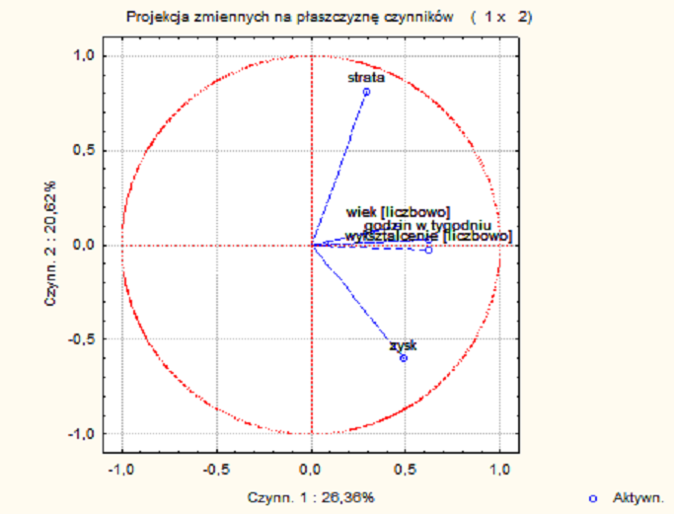
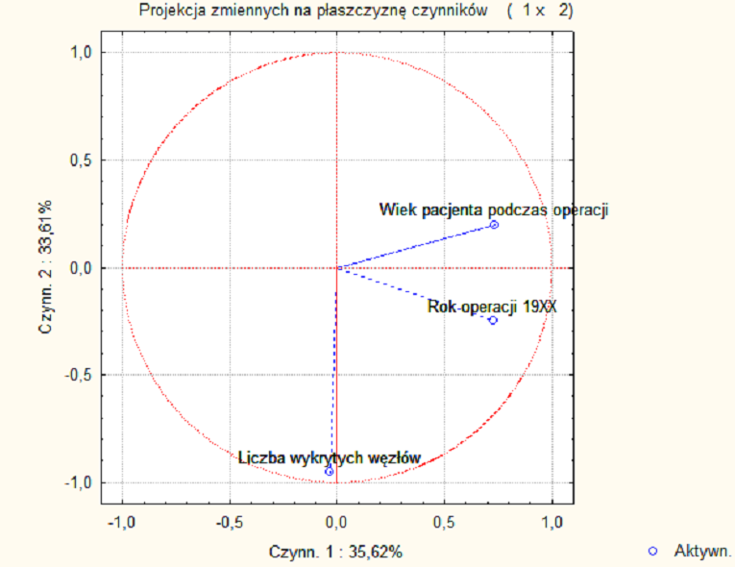
Przykład
Jeśli uogólnimy przykład dla dwóch zmiennych na wiele zmiennych, to obliczenia staną się bardziej złożone, ale podstawowa zasada wyrażania dwóch lub więcej zmiennych w postaci pojedynczego czynnika pozostaje taka sama.

Slide 56
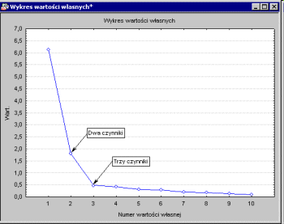
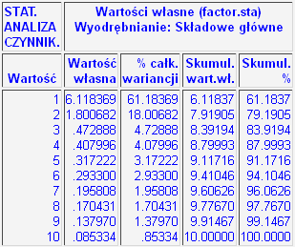
Ile czynników wyodrębnić
Ile czynników chcemy wyodrębnić? Zauważmy, że kolejne wyodrębniane czynniki wyjaśniają coraz mniej zmienności. Decyzja o tym, kiedy przerwać wyodrębnianie czynników zależy zasadniczo od tego, czy pozostała tylko niewielka "losowa" zmienność.
Jest to decyzja z natury arbitralna; rozwinięto jednak różne wskazówki
Kryterium Kaisera.
wartość własna > 1
od tego miejsca
łagodny spadek
- osypisko.
Test osypiska.

Slide 57
Zmienne jakościowe

Slide 58

Tablice kontyngencji (tabele przestawne) tabele liczebności, tabele krzyżowe albo rozdzielcze, a w przypadku dwóch wskaźników także dwudzielcze
 | y₁ | y₂ | …. | y_{m}
x₁ | n₁₁ | n₁₂ |  | n_{1m}
x₂ | n₂₁ | n₂₂ |  | n_{2m}
….
x_{k} | n_{k1} | n_{k2} |  | n_{km}
Czy musiało dojść do katastrofy Challengera w 1986r.
Analiza danych z wcześniejszych 24 startów
 | brak usterek | wystąpiła usterka(i)
≤ 65ºF | 0 | 4
> 65ºF | 17 | 3
 | brak usterek | wystąpiła usterka(i)
≤ 65ºF | 0% | 17%
> 65ºF | 70% | 13%

Slide 59
Przykład
Do badania wybrano 500 mieszkańców Rzeszowa, których poproszono o określenie, czy czują się bezpiecznie. Wyniki odpowiedzi respondentów zostały przedstawione w tabeli niezależności.
Sprawdź, czy istnieje zależność między płcią respondenta a poczuciem jego bezpieczeństwa, przyjmując poziom istotności alfa= 0,05.
Płeć | Czy czuje się bezpiecznie? |  | RAZEM
 | Tak | Nie
Mężczyzna | 30 | 80 | 110
Kobieta | 170 | 220 | 390
RAZEM | 200 | 300 | 500

Slide 60


Porównanie dwóch wskaźników struktury (proporcji)
Zweryfikujmy hipotezę o większym procencie wyzdrowień w grupie psów leczonych nową szczepionką
Z menu Statystyka wybieramy opcję Statystyki podstawowe i tabele. Następnie w otwierającym się oknie wybieramy opcję Inne testy istotności.

Slide 61


Wykresy rozrzutu (skategoryzowane i 3D)

Slide 62
Przykłady w STATISTICA
Dobór i eliminacja zmiennych

Slide 63


Macierz korelacji

Slide 64



Dobór i eliminacja zmiennych

Slide 65



Ważność predyktorów

Slide 66
Tabele przestawne
MS Excel

Slide 67

Tabele przestawne Excel
Liczba godzin w pracy w tygodniu
Czy stan cywilny, zarobki oraz płeć wpływa na rozkład czasu pracy?
Kto pracuje dłużej?

Slide 68



Slide 69

Liczba godzin w pracy w tygodniu

Slide 70


Zarobki vs. Rasa vs. Edukacja
Rasa wpływa na zarobki
– proporcjonalnie więcej białych
zarabia powyżej 50K
Wykształcenie wpływa na zarobki
Inne rasy muszą uczyć się dłużej, żeby zarabiać powyżej 50K

Slide 71


Tabele wielodzielcze
STATISTICA

Slide 72



Slide 73


Tabele raportujące

Slide 74


Slide 75


Rozkłady dwuwymiarowe histogramy skategoryzowane
Tabela dwudzielcza
histogram skategoryzowany

Slide 76
ANOVA
analiza wariancji

Slide 77
Przykład 1a (ANOVA)
Wiadomo, że związki chemiczne stosowane w leczeniu nowotworów mogą powodować obniżenie poziomu hemoglobiny we krwi (niedokrwistość).
W przypadku pewnego związku chemicznego stosowanego w leczeniu nowotworów (Lek A) podejrzewano, że przy długotrwałym stosowaniu powoduje niedokrwistość (stężenie hemoglobiny we krwi poniżej 11g/dl) w większym stopniu niż inne leki tego typu.
Do badania włączono grupę 24 osób z rozpoznaniem nowotworu. 10 z nich podawano wspomniany lek A. Pozostałym pacjentom podawano inne leki o podobnym działaniu. 7 pacjentów zażywało lek B, a 7 lek C.
W momencie przystąpienie do badania u wszystkich pacjentów poziom hemoglobiny we krwi był prawidłowy. Po zakończonej obserwacji u pacjentów ponownie wykonano morfologię krwi. Wyniki badania poziomu hemoglobiny u badanych były następujące:

Slide 78
Przykład 1b
Lek A | Lek B | Lek C
10,2 | 14,3 | 10,4
8,7 | 14,1 | 12
12,5 | 17 | 13,6
13,8 | 13,2 | 13,5
7,6 | 11,6 | 14,7
8,2 | 10,9 | 15,3
9,8 | 9,3 | 14,9
10,9
11,6
14,2
Czy pacjenci przyjmujący lek A po zakończeniu terapii mieli niższy poziom hemoglobiny we krwi niż pacjenci leczeni innymi lekami?

Slide 79





Przykład 1c
Zakładamy normalność rozkładów oraz jednorodność wariancji w grupach.
Stąd wniosek, że poziom hemoglobiny u pacjentów stosujących różne leki różni się istotnie.

Slide 80



Przykład 1d

Slide 81


Slide 82


Wykresy interakcji
(ANOVA)
Na wszystkich poziomach edukacji kobiety zarabiają mniej
Najmniejsza różnica dla „średnie ogólne”

Slide 83

Przekroje
Skategoryzowane wykresy ramka-wąsy,
dwa czynniki:
  Wykształcenie,
  Płeć

Slide 84

średnie w grupach

Slide 85
Metody wizualizacji
graficzne metody prezentacji danych

Slide 86




Slide 87




Slide 88



Slide 89

Płace – wykres rozrzutu

Slide 90


Macierz wykresów rozrzutu

Slide 91

cumulative frequency polygons (ogive)
skumulowany skategoryzowany
wielobok częstości
dystrybuanta:
prawdopodobieństwo, że zmienna przyjmie wartość < x_{i}
zarobki w WestRoad są wyższe

Slide 92



pie chart
multiple bar charts

Slide 93
which charts to use
line charts
  to analyze trends, patterns, and exceptions
bar charts
  to investigate specific comparisons in time
  to compare categorical data
scatter plots
  to visualize how two attributes vary together
box plots, histograms
  to view and compare distributions

Slide 94



Slide 95




Edward Tufte’s Graphical Efficiency Measures

Slide 96
Big Data: Data Visualisation
Through data visualisations we are able to draw conclusions from data that are sometimes not immediately obvious.
It enables decision makers to see analytics presented visually, so they can grasp difficult concepts or identify new patterns.
Data visualization can also:
Identify areas that need attention or improvement.
Clarify which factors influence customer behavior.
Help you understand which products to place where.
Predict sales volumes.

Slide 97


Google Chart

Slide 98



VEPAC
variability plot

Slide 99

Processing.js is a JavaScript library

Slide 100

Browser market share (Jan 2002 to Aug 2009) -An interactive visual representation of browser market share from Jan 2002 to August 2009
http://www.axiis.org/examples/browsermarketshare.html

Slide 101

Disease correlation
When you catch sore throat do you also end up getting an ear infection?

Slide 102



Word clouds
sentiment analysis of the customers’ social media posts

Slide 103



Carrot²
^{clustering web search results}

Slide 104




symbol maps

Slide 105




Connectivity charts

Slide 106







Slide 107

NewsMapping

Slide 108




Heat maps

